Slide 1

Crisis Eléctrica y sus consecuencias
Jorge Rodríguez Grossi
Santiago, Agosto de 2013

Slide 2
Indice
Crisis eléctrica: Impactos económico sociales.
Debate eléctrico: cuando los costos son distintos a los precios pagados por la ciudadanía.
Problema del Calentamiento Global. Medidas de «buena conducta» chilenas. Necesidad de Plan Coherente y económicamente racional: exigencias ambientales de acuerdo a nuestro grado de avance económico.
¿Por dónde caminar? Ordenamiento territorial nacional. Pagar donde verdaderamente se afecta. Políticos que lideren.

Slide 3
CRECIMIENTO, POBREZA Y CONSUMO ELÉCTRICO:
¿NADA QUE VER O MUY INTERRELACIONADOS?
1.- Crisis eléctrica: Impactos económico sociales.
30,2%
27,6%
23,2
21,7%
15%
20,2%
18,7%
13,7%
Reducir la Pobreza al mínimo OBLIGA a CRECER. CRECER demanda más ELECTRICIDAD. Si queremos doblar el PIB probablemente tendremos que casi doblar la Generación Eléctrica.

Slide 4
Norway
USA
France
Japan
Chile
Argentina
Brazil
Spain
UK
Mexico

Slide 5
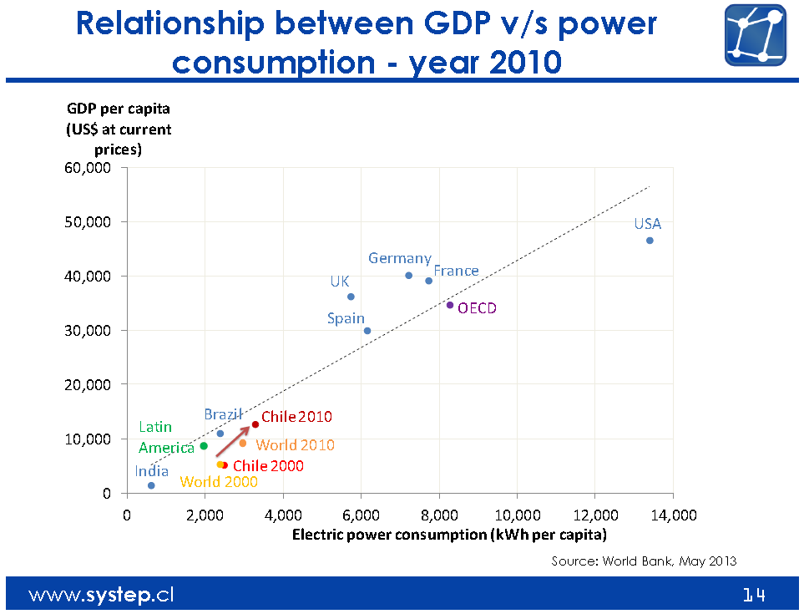

Slide 6
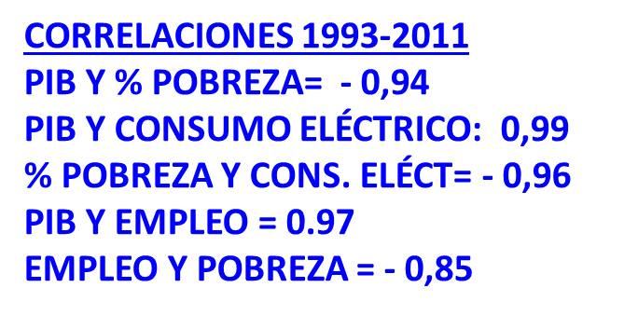
Las correlaciones estadísticas no afirman causalidad.
Sin embargo, sí sabemos que a medida que aumenta el PIB la probabilidad que aumenten los empleos es alta. Por ello su alta correlación de 0.97 hace sentido.
Lo mismo ocurre con las correlaciones de PIB con Pobreza y de ésta con Empleo: hacen sentido.
Igual con la correlación entre PIB y Consumo Eléctrico de casi 100%.
Por eso que no debe extrañar que la correlación entre Pobreza y Consumo Eléctrico, que es indirecta a través del PIB y Empleo, sea tan alta, de – 0.96.
Por lo tanto, electricidad cara es anti PIB, anti empleo, es anti combate a la pobreza.

Slide 7
Resultados Estudio Impacto Macroeconómico del Retraso en las Inversiones Eléctricas demuestra negativo impacto en PIB (UAH y Synex) *
  VARIABLES MACROECONÓMICAS
  Producto Interno Bruto (PIB): variación acumulada 6,15%
  Al comparar el escenario óptimo con el base, es decir, sin simular una situación contra-factual en el pasado, la diferencia en el PIB acumulado alcanza un 2,78% en el mismo período.
* Modelo macro de equilibrio general al que se le aplican shocks, en este caso, de precios eléctricos.

Slide 8
Resultados Estudio Impacto Macroeconómico del Retraso en las Inversiones Eléctricas (UAH y Synex)
  VARIABLES MACROECONÓMICAS
  Inversión Privada: variación acumulada 17,85%
  Al comparar el escenario óptimo con el base, es decir, sin simular una situación contra-factual en el pasado, la diferencia en la Inversión acumulada alcanza un 8,18% en el mismo período.

Slide 9
Resultados Estudio Impacto Macroeconómico del Retraso en las Inversiones Eléctricas (UAH y Synex)
  VARIABLES MACROECONÓMICAS
  Empleo: variación acumulada 8,31%
  Al comparar el escenario óptimo con el base, es decir, sin simular una situación contra-factual en el pasado, la diferencia en el Empleo acumulado alcanza un 3,71% en el mismo período.

Slide 10
2.- Debate Eléctrico con precios no sinceros.
Mientras en el debate eléctrico se ha remarcado lo alto de los costos marginales, la enorme mayoría de los consumidores ha estado ajena a dicha carestía. Efectivamente por el lado de la producción de energía los precios a distribuidor han estado en torno a los US$90 MW/hora no obstante los CMg han estado al doble en el SIC (no así en el SING; más estable por efecto sequía cero).

Slide 11
Precios de Licitaciones

Slide 12
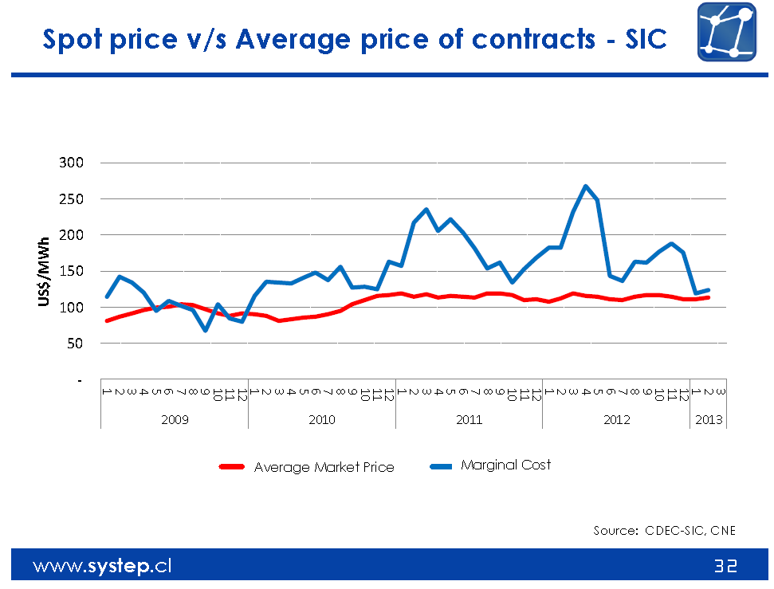
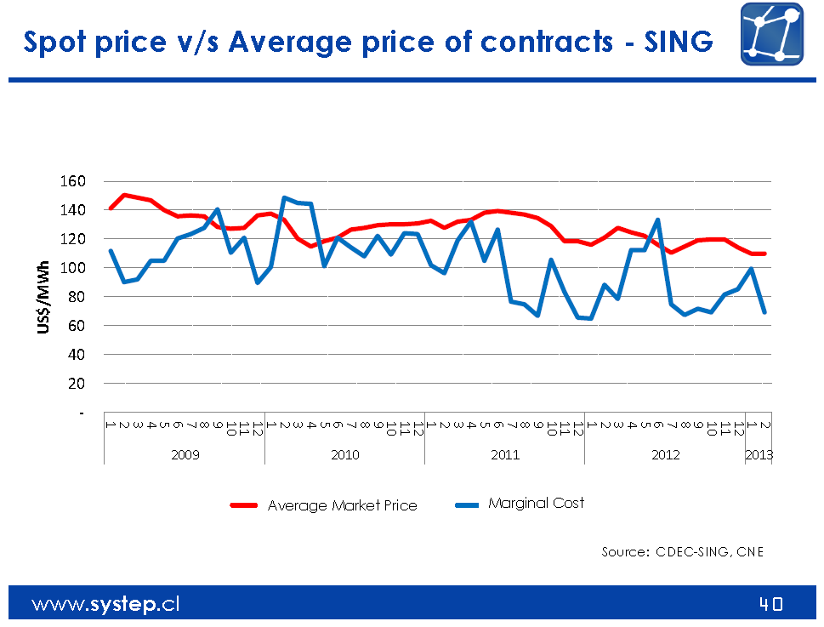
Tampoco los clientes libres han estado con precios alineados con los CMg. En el norte con promedio de precios más altos que los CMg y en el SIC a la inversa.

Slide 13
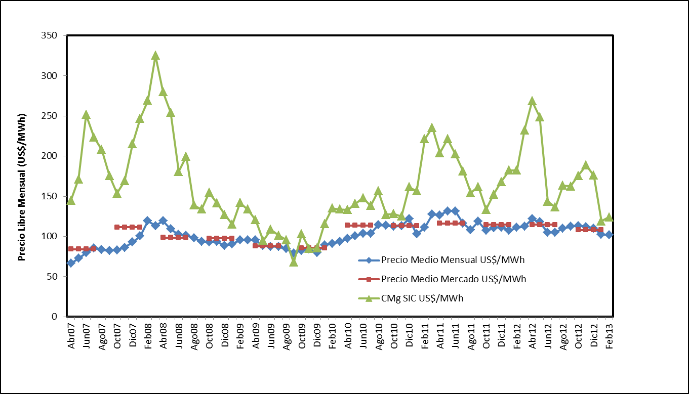



Volatilidad Costos Marginales ha sido más problema entre generadores que de los consumidores, salvo para algunos clientes libres que quedaron sin contratos en estos últimos años. Pronto afectará a todos.
Versiones falaces señalan que con CMg altos todos los generadores ganan. Comprar caro para vender más barato produce pérdidas. Ejemplo: el 2010 ENDESA fue comprador neto de 933 GWh, de 1348 el 2011 y de 1083 el 2012.
Fuente: CNE

Slide 14
2.- Debate Eléctrico con precios no sinceros.
En mercados bien comportados, competitivos, el Costo Marginal es la curva de oferta. Ella asegura el menor precio de acuerdo a la demanda que exista. En el mercado de generación eléctrica de Chile se obliga, por ley, a que el CMg sea la curva de oferta. O sea, el resultado es el competitivo.
“Si no se deja” que la oferta se adapte al crecimiento de la demanda el CMg, no obstante, sigue siendo la mejor solución ante el nuevo escenario.
La pregunta pertinente es si ese “no se deja” es endógeno al propio sistema eléctrico (barreras internas) o es exógeno.
Mi convicción es que es exógeno. La mayor demanda por electricidad impulsada por alto crecimiento del PIB estimuló inversiones en proyectos económicamente eficientes que no se han podido hacer. El sistema económico eléctrico ha respondido correctamente: ∆Dd impulsa a ∆Oo. Nadie puede argumentar colusión para frenar oferta. Incluso actores nuevos (Castilla).
Pero ha habido oposición concertada y bien financiada a esos mismos proyectos. Incluso se ha generado judicialización.

Slide 15
Presiones presuntamente sustentadas en criterios ambientales frenan inversiones y mantienen caro el parque generador. Pero esa carestía la sienten pocos consumidores lo que no ayuda a arreglar el problema porque no generan contrapeso político a posiciones ambientales extremas, a lobby de vendedores de equipos, ni de defensores de NIMBY (Aysén, Punta de Choros y otros).
Manifestaciones paralizan Barrancones.
Judicialización detiene a Castilla y Punta Alcalde.
Hidro Aysen amenazada: buen financiamiento de opositores (Patagonia sin represas).
Permisos ambientales mucho más lentos: de 300 a casi 500 días necesarios para aprobar un proyecto, sin considerar judicialización.

Slide 16
Chile: Número Total de días transcurrido para aprobar proyectos termoeléctricos (media móvil de tres años; 70 proyectos de 40 MW o más)
Ley Corta 2
Fuente: Determinación de los tiempos de Tramitación ambiental de proyectos termoeléctricos
en el SEIA, J. Rodríguez, Espinoza y Herrera, U. Alberto Hurtado, Mayo de 2011

Slide 17
2.- Debate Eléctrico con precios no sinceros.
Ciudadanía y precios no sinceros: análisis incompleto. Mercados funcionan mal si precios no reflejan valores reales. Funcionan peor si, además, se obstaculizan las inversiones.
Precios más sinceros serán pagados por regulados con nuevas licitaciones. Entonces entrarán las consideraciones económicas al análisis de los pagadores de cuentas eléctricas reguladas y se podrán sopesar con criterios ambientales, estéticos y de otro tipo. Eso solo comenzaría a ocurrir el 2015.

Slide 18
3. El problema del Calentamiento Global ha influido a nuestra opinión pública. ¿Pero al punto de cambiarnos la AGENDA de Desarrollo?
No hay dudas que puede haber serias consecuencias para nosotros por culpa de este fenómeno. Los eventuales daños no distinguen países: alza de temperatura, sequías, menos hidroelectricidad, migraciones, deforestación.
Pero nosotros ni somos los responsables ni podemos hacer algo significativo que cambie estos efectos a través de menores emisiones de gases de efecto invernadero.
Sí podemos desalinizar agua de mar, tranques para acumular agua que hoy va al mar, forestación, etc. Así nos apropiamos los beneficios. En cambio, reprimiendo GEI es carísimo y casi ningún beneficio para nosotros.
Chile: Efecto sobre lluvias del Calentamiento Global: Escenario sin cambios (BAU). Aumenta frecuencia de sequías en principales áreas de embalses (LA ECONOMÍA DEL CAMBIO CLIMÁTICO EN CHILE, CEPAL y Gobierno de Chile 2009).

Slide 19
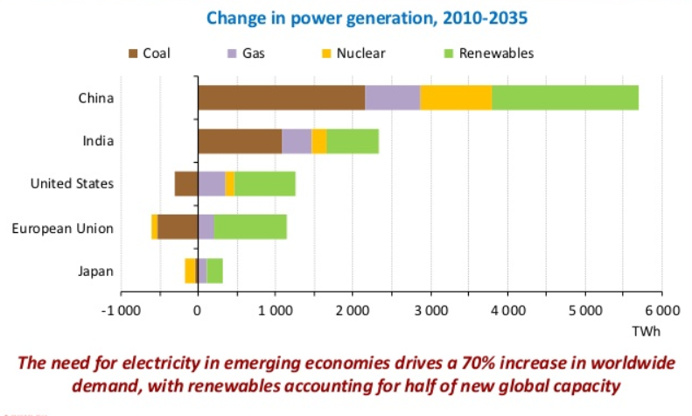
Por el año 2025, si Chile permite nuevas hidroeléctricas, no le quedarán muchos más recursos hídricos inexplotados para la electricidad. ¿Qué deberemos considerar para abastecernos? La IEA predice que para 2035 el carbón seguirá con un tercio en electricidad mundial y que renovables (con agua entre ellas) serán equivalentes, pero con altos subsidios solar y eólicas. ¿Elegiremos lo más caro?
Capacidad
No hidroeléctrica
Año
Fuente: IEA, WEO 2012. Renovables incluye hidroeléctricas

Slide 20
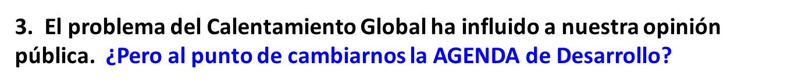
¿Qué valor le está atribuyendo Chile al combate al Calentamiento Global y a los temas ambientales que sacrificamos proyectos hidroeléctricos y a carbón por otros más caros? Recordar costo en PIB, empleo y lucha contra pobreza.
Estricta normativa ambiental para térmicas afecta precio (Junio 2011).
Además, ¿por qué no hay equilibrio en las medidas ambientales entre los sectores económicos?: no sólo la producción de energía produce emisiones de gases Efecto Invernadero (32% de las emisiones de CO2). Pero ¿qué pasa con el transporte (26%), el uso de la leña (20%), y los sectores minero e industrial (15%)? Fte: CNE. Es muy raro que se esté cargando la mano prácticamente sólo a la producción de energía térmica y que haya la oposición que existe contra las hidroeléctricas.

Slide 21

La presencia masiva del carbón en nuestra matriz, con todas las restricciones que ya se le ha puesto a esas centrales, es inescapable y muy útil. En el mundo tiene y tendrá una enorme presencia. Además, con seguridad mejorará tecnología como ha venido ocurriendo.
Medidas de «buena conducta ambiental» chilenas tienen que ser compatibles con país pobre y que tiene una matriz energética más amistosa con medio ambiente que promedio del mundo.
Necesidad de Plan Coherente y económicamente racional: exigencias ambientales de acuerdo a nuestro grado de avance económico. Éxitos económicos y sociales no nos han convertido en un país desarrollado: nuestra Agenda de Desarrollo debe seguir considerando el crecimiento del PIB como instrumento fundamental de progreso.

Slide 22
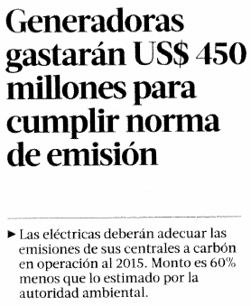

Incoherencias: normas ambientales muy caras, gran rechazo a proyectos convenientes, contrariedad si suben los precios.
Mundo, BWN Patagonia , 22/11
2010
Según encuesta la construcción de Hidroaysén tiene el 79% de rechazo. Agencia UPI
Así lo reprodujeron en los medios chilenos: La II Encuesta sobre Percepción y Actitudes hacia el Medioambiente reveló que el 79 por ciento de los chilenos calificó negativamente la construcción del polémico proyecto Hidroaysén para construir una central hidroeléctrica; mientras que el 69 por ciento cree que el Gobierno no está preocupado por el medioambiente. http://www.adnradio.cl/

Slide 23
4.- ¿Por dónde caminar?
La crisis, energética o política, que se enfrenta hoy tiene un origen obvio: los clientes que están pagando caro alegan y se hacen escuchar (ACENOR). Los que siguen pagando lo mismo, los regulados que son 99% de los consumidores, no se dan por enterados y son super ecologistas. Entonces la mayoría de nuestros políticos siguen esa conducta.
La crisis del gas natural argentino la superamos con amplio consenso político porque la sensación del costo de cruzarnos de brazos fue generalizada. Ahora ni siquiera contamos con consenso respecto de las cifras: la evidencia de enormes subsidios que hay que pagar para contar con generadoras no convencionales (reconocidas por la IEA) acá se esconden y se niegan a pesar que sin leyes protectoras esas opciones ni se considerarían (Ley 20.257).
Sólo sincerando los precios para todos los consumidores, acto muy impopular, se sentarán las bases para una discusión donde se contrapesen todos los argumentos: económicos, ambientales, estéticos, sociales, de localización. Los mercados funcionan bien cuando los precios reflejan los costos: así se adaptan.

Slide 24
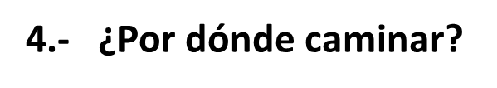
Las nuevas licitaciones a distribuidoras pareciera que intentarán para el corto plazo sincerar los precios incorporando alguna ligazón con los CMg, pero eso no bastará porque los altos CMg, amén de la larga sequía, tienen su raíz profunda en el rechazo a proyectos de inversión eficientes. Y este rechazo, en parte, se alimenta por un ordenamiento territorial que tiene que ser actualizado nacionalmente.
Todas las comunas de Chile tienen la obligación de aceptar en su territorio vertederos, fábricas, cementerios, transporte público, líneas eléctricas, telefónicas, etc. Las que no quieran ser anfitrionas debieran pagarle a las que sí están dispuestas a hacerlo. Eso debiera manifestarse tributariamente. “NIMBY” no puede ser gratis. Chile tiene que acoger industrias molestas, torres de alta tensión, etc. Quien no quiera ver esto cerca de su hogar que pague a quienes sí lo van a ver.
Las patentes municipales también deben reformarse: donde esté la producción y según volumen de producción y no según RUT. Para todas las actividades fabriles y no solo las eléctricas.

Slide 25
Cambios que agilicen la instalación de líneas eléctricas necesarias o que mejoren el proceso de estudio ambiental y de participación ciudadana, bienvenidos. Que hagan innecesario recurrir a tribunales. Pero el problema no ha estado principalmente en fallas en estas esferas sino en la incomprensión o indiferencia de la opinión pública respecto de la discusión energética. Mientras los precios no reflejen el problema, no hay problema.
Con la crisis del gas argentino se vivió un período de temor por riesgo de desabastecimiento. Acá ese riesgo es menor. La verdadera amenaza es que los costos sigan subiendo y si eso no se manifiesta en los precios a consumidores entonces habrá riesgo de desabastecimiento por falta de inversiones.

Slide 26
Crisis Eléctrica y sus consecuencias
Jorge Rodríguez Grossi
Santiago, Agosto de 2013

Slide 28
Costos de Desarrollo por tipo de plantas
Tipo de Central | Hidro Embalse | Hidro pasada | Geotermia | Carbón | GNL | Eólico | Diesel | Solar
Potencia Instalada (MW) | 500 | 100 | 80 | 340 | 360 | 100 | 80 | 30
Inversión Unitaria ( Miles US$/MW) | 1,800 | 2,000 | 3,700 | 2,350 | 800 | 2,500 | 720 | 3,500
Factor de planta (%) | 60% | 50.0% | 85.0% | 83.6% | 65.0% | 30.0% | 85.0% | 15%
Generación anual (MWh/MW) | 5,256 | 4,380 | 7,446 | 7,323 | 5,694 | 2,628 | 7,446 | 1,314
Costo Var. de Operación (US$/MWh) | 1.5 | 0.0 | 2.0 | 41.0 | 84.4 | 7.7 | 273.0 | 7.7
Costo Anual (kUS$/MW) | 18 | 27.4 | 98.3 | 64.7 | 20.6 | 55.1 | 18.9 | 35
Potencia a firme reconocida (%) | 45% | 40% | 80% | 80% | 70% | 20% | 90% | 15%
Precio de la Potencia (kUS$/MW-año) | 111.3 | 110.3 | 110.3 | 110.3 | 110.3 | 110.3 | 110.3 | 110.3
Ingresos por potencia (kUS$) | 25,043 | 4,412 | 7,059 | 30,002 | 27,796 | 2,206 | 7,942 | 496
Costo Desarrollo (US$/MWh) | 46 | 64 | 74 | 83 | 93 | 141 | 274 | 360
Fuente: elaborado por Ing. Juan Ricardo Inostrosa L y Eduardo Pérez J.

Slide 29
Fuente: construido con datos de la CNE

Slide 31
SIC

Slide 33
SING

Slide 34
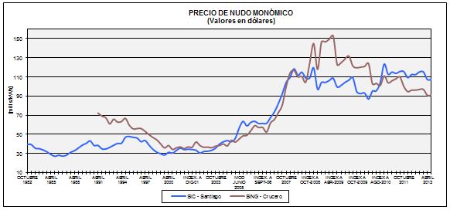

Slide 35
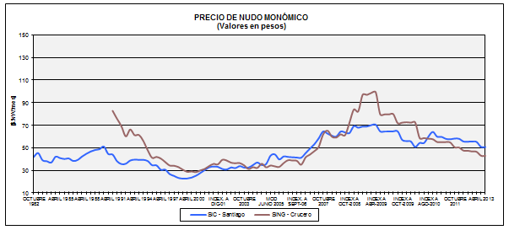

Slide 36
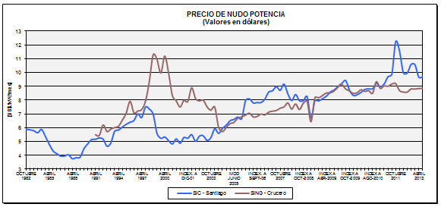

Slide 37
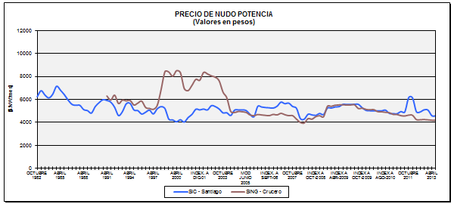

Slide 38
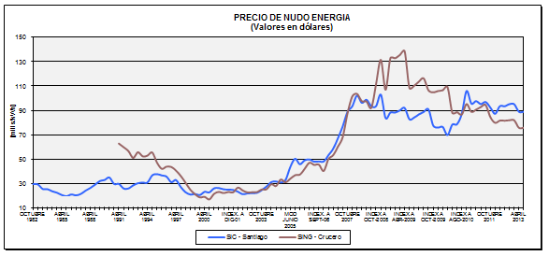
Fin Gas Argentino
Precio Promedio SIC Licitados (SYSTEP)

Slide 39
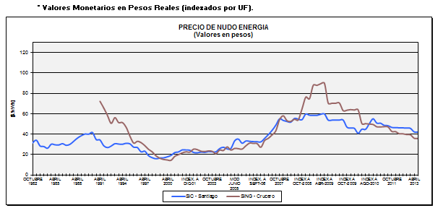
Fin Gas Argentino

Slide 40
 |  |  | CONSUMO SECTORIAL
 |  |  | (TERACALORIAS)
 |  |  | AÑO 2008
ENERGETICO | Sector | Sector | Sector | Sector | Consumo
 | Transporte | Ind. y Min. | Com.Púb.Res. | Energético | Final
TOTAL DERIVADOS | 89.437 | 35.828 | 13.244 | 6.802 | 145.312
PETROLEO COMBUSTIBLE | 14.990 | 9.684 | 629 | 658 | 25.962
DIESEL | 39.115 | 22.362 | 1.816 | 292 | 63.585
GASOLINA MOTOR (*) | 25.731 | 0 | 0 | 1 | 25.732
KEROSENE | 14 | 286 | 577 | 0 | 877
GAS LICUADO | 36 | 3.475 | 10.222 | 1.316 | 15.050
GASOLINA AVIACION | 47 | 0 | 0 | 0 | 47
KEROSENE AVIACION | 9.501 | 0 | 0 | 0 | 9.501
NAFTA | 2 | 18 | 0 | 1.124 | 1.144
GAS REFINERIA | 0 | 3 | 0 | 3.410 | 3.414
ELECTRICIDAD | 367 | 31.505 | 14.091 | 2.006 | 47.969
CARBON (**) | 0 | 3.949 | 44 | 0 | 3.993
COKE | 0 | 2.922 | 0 | 0 | 2.922
ALQUITRAN (***) | 0 | 0 | 0 | 176 | 176
GAS CORRIENTE | 0 | 749 | 255 | 343 | 1.347
GAS ALTO HORNO | 0 | 175 | 0 | 825 | 1.001
GAS NATURAL (**) | 144 | 665 | 5.234 | 13 | 6.055
METANOL | 0 | 516 | 0 | 0 | 516
LEÑA | 0 | 16.272 | 29.505 | 0 | 45.777
BIOGAS | 0 | 0 | 0 | 0 | 0
TOTAL | 89.947 | 92.582 | 62.373 | 10.165 | 255.067
(*) Se incluyen las Gasolinas 93, 95 y 97
(**) Las Importaciones-Exportaciones se consideran en etapa de energético primario
(*** ) Alquitrán de uso energético (poducido en siderurgia)
Nota 1: El factor de conversión utilizado para la hidroelectricidad corresponde al utilizado en metodología internacional de
generación de balances equivalente a 860 Kcal/Kwh
Nota 2: Com.Pub.Res. corresponde al sector Comercial, Público y Residencial.
Nota 3: El Consumo Final equivale a la suma de los sectores: Transporte, Industrial y Minero, Com.Pub.Res. y Energético
Nota 4: El Consumo Total equivale a la suma del Consumo Final y Consumo en Centros de Transformación
Fuente: Encuestas CNE a empresas del sector energía e industrias intensivas en consumo energético
Elaboración: Comisión Nacional de Energía, Octubre 2009

Slide 41
Claves del modelo eléctrico chileno
Propósitos
Solución
Suficiencia y Eficiencia
en el Largo Plazo
El Ciclo es, primero contrato, luego planta.(*)
Precios de Largo Plazo de mercado; no SPOT
Suficiencia
Eficiencia en el Corto Plazo
y evitar poder de mercado
Pool forzado. CDEC y rivalidad.
Unos venden, otros compran. Mito
De Colusión. Costos auditados
Suficiencia
Calce entre contratos y
despacho a mínimo costo
Transferencias entre generadores
a precios spot. Perdedores y ganadores.
Suficiencia
Suficiencia
(*) "Necesitamos de contratos de largo plazo para poder empezar la construcción (del complejo). En eso estamos y esperamos, idealmente, a inicios del próximo año comenzar a construir una unidad del proyecto", indicó Litsek.gerente general de CGX Castilla Generación (en El Mercurio, 19 de Mayo de 2011)
Suficiencia

Slide 42
Principales problemas en el camino y soluciones
(Ley Corta 1, año 2004)
Desafío
Solución usada: Mercado
Remuneración de transmisión
Pago 100% por uso
Suficiencia
Expansión de la transmisión
Licitaciones
Suficiencia
Divergencias entre agentes
o con regulador
Panel de expertos
Suficiencia
Desafío
Solución usada: Mayor regulación
Ampliaciones en transmisión
Las hace el
incumbente
Suficiencia

Slide 43
Un año después viene la Ley Corta 2, año 2005
Desafío
Solución
Incentivo a Inversiones L.P. en
medio de trampa de inversiones
Nueva forma de fijar precio de contratos donde
riesgo retorno gas argentino barato se
obvia a productor: se considera riesgo político
Suficiencia
Problemas de corto plazo:
sequías, falta de gas, sustitución
por diesel
Incentivo ahorros
voluntarios
Suficiencia
Incentivo a Inversiones CP
Reconocimiento de costos en tarifas.
Licitaciones por plazos cortos obliga a precios
altos en C.P.
Suficiencia
Entre el 1997 y hoy, el mercado de contra-
tos libres ha enfrentado fuertes cambios en
condiciones y se ha adaptado.
Contratos con clientes libres adaptados cada
vez que cambian fuertemente condiciones.
A la baja con el GN, al alza sin el GN, indexa-
do al CMg cuando no había certeza de oferta
segura.

